Slide 1
Báo cáo quá trình
KDD2021

Slide 2
Nội dung
Giới thiệu
Các mô hình dự đoán cho dữ liệu có cấu trúc
Các mô hình dự đoán cho dữ liệu không có cấu trúc
Tổng kết
Tài liệu tham khảo

Slide 3
Giới thiệu
Tương lai của y học

Slide 4
Electronic Health Record EHR
Có thể chia sẻ thông tin chẩn đoán
Bệnh nhân có thể tiếp cận với hồ sơ sức khỏe của mình
Giám sát sức khỏe liên tục
Chăm sóc sức khỏe kịp thời
Không cần giấy tờ
Notes:
Có thể chia sẻ thông tin chẩn đoán của bệnh nhân giữa các cơ sở y tế khác nhau
Bệnh nhân có thể tiếp cận với hồ sơ sức khỏe của mình
Giám sát sức khỏe liên tục
Chăm sóc sức khỏe kịp thời
Không cần giấy tờ

Slide 5

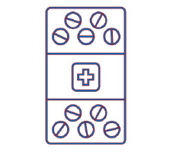

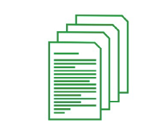

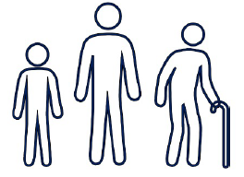
Notes:
Dữ liệu của EHR rất đa dạng
Có cấu trúc
Nhân khẩu học
Thuốc
Dữ liệu theo dõi liên tục
Mã y khoa đa chủng loại
Không cấu trúc
Báo cáo lâm sàng
Ảnh y khoa

Slide 6
Mục đích
Sức khỏe ở tương lai
Notes:
Thiết kế mô hình chính xác, mạnh mẽ và có thể diễn giải.

Slide 7
Thách thức
Chính xác
Có thể diễn giải
Notes:
Thiết kế mô hình chính xác, mạnh mẽ và có thể diễn giải.

Slide 8
DỮ LIỆU CÓ CẤU TRÚC

Slide 9
Med2Vec
RNN
BRNN
Transformer
RETAIN
Dipole
LSAN
HiTANet
GRAPH
GRAM
MedPath
HAP
KAME
Notes:
RNN-based models • LSTM • Dipole • Retain • RetainEx • Timeline • Transformer-based models • SAnD • LSAN • HiTANet • ICD ontology-based model • GRAM

Slide 10
RNN
Đặc trưng
Hạn chế
Notes:
Thế giới này chịu tác động của không gian và thời gian. Mọi sự vật, hiện tượng đều chịu tác động của thời gian, do đó, để AI có thể trở nên thông minh hơn, ta phải cho chúng thích nghi với các yếu tố thời gian.
RNN là một mô hình cho phép ta thực hiện điều đó, nó được sử dụng cho các dữ liệu mang tính trình tự, hay nói cách khác, kết quả của quá trình xử lý dữ liệu này sẽ phụ thuộc vào yếu tố thời gian.

Slide 11
RNN
Đặc trưng
Notes:
RNN sử dụng cho mô hình dữ liệu thời gian đơn chiều.
Chỉ phụ thuộc vào các dữ liệu lân cận, nó không thể nhớ tất cả thông tin quá khứ. Do đó, nó không thích hợp với dữ liệu chuỗi thời gian dài. Tuy vậy các biến thể của RNN có thể lấy thông tin quá khứ và đạt hiệu suất tốt hơn.

Slide 12
RNN
Nhược điểm
Notes:
RNN chỉ dự đoán theo chiều tăng của thời gian. Không tận dụng được khả năng tính toán song song của máy tính. Do dữ liệu đầu vào của bước hiện tại được lấy từ hidden state của step trước và đầu vào tại bước này.
Mối liên hệ giữa các chuỗi con bị bỏ qua. Do đó, hiệu suất bị giảm khi độ dài của chuỗi lớn dần. Cụ thể là Vanishing Gradient và Exploding Gradient.

Slide 13
RNN
Vanishing Gradient
Notes:
Vanishing Gradient - Đạo hàm bị triệt tiêu: Vì hàm kích hoạt (tanh hoặc sigmoid) của ta sẽ cho kết quả đầu ra nằm trong đoạn [-1,1] ( với sigmoid là [0,1]) nên đạo hàm của nó sẽ bị đóng trong khoảng [0,1] (với sigmoid là [0,0.25]). Mà khi đạo hàm bằng 0, thì nút mạng tương ứng tại đó sẽ bị bão hòa theo. Vấn đề xảy ra lúc này chính là với các giá trị nhỏ trong ma trận, khi ta thực hiện phép nhân ma trận, đạo hàm sẽ bị triệt tiêu chỉ sau vài bước nhân. Như vậy, các bước ở xa sẽ không còn tác dụng với nút hiện tại nữa, làm cho RNN không thể học được các phụ thuộc xa. Vấn đề này không chỉ xảy ra với mạng RNN mà ngay cả mạng neural truyền thống với nhiều lớp cũng có hiện tượng này.

Slide 14
RNN
Exploding Gradient
Notes:
Exploding Gradient có thể gây ra sự không ổn định của mạng.

Slide 15
Notes:
Vậy chúng ta sẽ giải quyết vấn đề chuỗi thời gian ngắn của RNN như thế nào

Slide 16
LSTM
Đặc trưng
Đánh giá

Slide 17
LSTM
Đặc trưng
Notes:
LSTM có thể giữa thông tin trong thời gian dài. Nó thường được sử dụng cho xử lý, dự đoán, phân loại dữ liệu theo chuỗi thời gian.
Xử lý điểm (hình ảnh) và luồng dữ liệu (video, âm thanh)

Slide 18
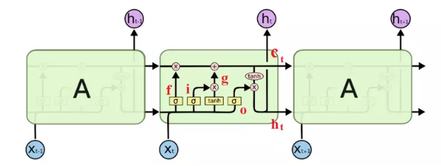
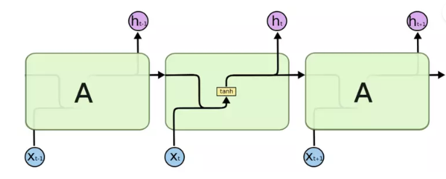
RNN
Notes:
Nếu nhìn kỹ một chút, ta có thể thấy RNN truyền thống là dạng đặc biệt của LSTM. Nếu thay giá trị đầu ra của input gate là 1 và đầu ra forget gate là 0 (không nhớ trạng thái trước), ta được RNN thuần.

Slide 19
LSTM
Đánh giá
Notes:
LSTM có long-term memory. Tuy nhiên, h, g khá giống với RNN truyền thống, tức có short-term memory. Nhìn chung, LSTM giải quyết phần nào vanishing gradient so với RNN, nhưng chỉ một phần.
Với lượng tính toán như trên, RNN đã chậm, LSTM nay còn chậm hơn.

Slide 20
Notes:
Khi RNN và đặc biệt là kiến ​​trúc LSTM (Phần 10.1) nhanh chóng trở nên phổ biến trong những năm 2010, một số bài báo đã bắt đầu thử nghiệm với các kiến ​​trúc đơn giản hóa với hy vọng giữ lại ý tưởng chính là kết hợp trạng thái bên trong và cơ chế khớp nhân nhưng với mục đích tăng tốc độ tính toán. Đơn vị định kỳ định kỳ (GRU) (Cho và cộng sự, 2014) cung cấp một phiên bản hợp lý của ô nhớ LSTM thường đạt được hiệu suất tương đương nhưng với ưu điểm là tính toán nhanh hơn (Chung và cộng sự, 2014).

Slide 21
GRU
Đặc trưng
Đánh giá
Gated Recurrent Units (GRU)

Slide 22
GRU
Đặc trưng
Notes:
Để giải quyết vấn đề mất mát gradient của mạng RNN truyền thống, GRU đã được sử dụng và gọi là cổng cập nhật và cổng cài đặt lại (update gate và reset gate). Về cơ bản, đó chính là hai vector quyết định thông tin nào sẽ được truyền cho đầu ra. Điều đặc biệt là nó có thể được đào tạo để giữ thông tin từ lâu trước đó, không hề xóa thông tin không liên quan đến dự đoán đầu ra.

Slide 23
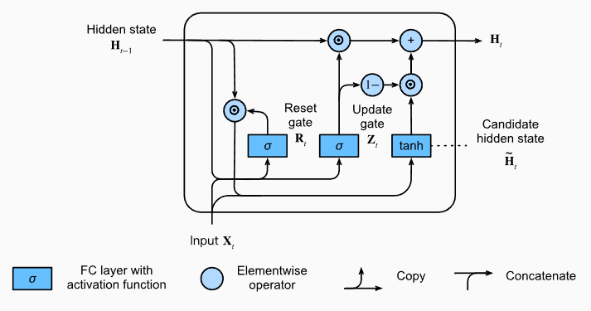
GRU
Đặc trưng

Slide 24
GRU
Đánh giá
Notes:
So với LSTM, GRU đạt được hiệu suất tương tự nhưng có xu hướng tính toán nhẹ hơn. Nói chung, so với các RNN đơn giản, các RNN được kiểm soát như LSTM và GRU có thể nắm bắt tốt hơn các phụ thuộc cho các chuỗi có khoảng cách bước thời gian lớn. GRU chứa các RNN cơ bản là trường hợp cực đoan của chúng bất cứ khi nào cổng đặt lại được bật. Họ cũng có thể bỏ qua các chuỗi con bằng cách bật cổng cập nhật.

Slide 25
Notes:
hãy xem xét một phần của phát hiện giọng nói. Tại sao chúng ta không nên tính đến ngữ cảnh theo cả hai hướng khi đánh giá phần lời nói được liên kết với một từ nhất định?

Slide 26
Notes:
Trong câu đầu tiên, "happy" có vẻ là một ứng cử viên. Các từ "not" và "very" có vẻ hợp lý trong câu thứ hai. Vậy chúng ta có thể thấy, chỉ việc xét từ ngay sau ô cần tìm thôi, mà kết quả đã khác nhau đến vậy.
May mắn thay, một kỹ thuật đơn giản biến bất kỳ RNN một chiều nào thành RNN hai chiều.
Đó chính là lúc mà chúng ta cần đến BRNN.

Slide 27
BRNN
Đặc trưng
Đánh giá
Notes:
Thế giới này chịu tác động của không gian và thời gian. Mọi sự vật, hiện tượng đều chịu tác động của thời gian, do đó, để AI có thể trở nên thông minh hơn, ta phải cho chúng thích nghi với các yếu tố thời gian.
RNN là một mô hình cho phép ta thực hiện điều đó, nó được sử dụng cho các dữ liệu mang tính trình tự, hay nói cách khác, kết quả của quá trình xử lý dữ liệu này sẽ phụ thuộc vào yếu tố thời gian.

Slide 28
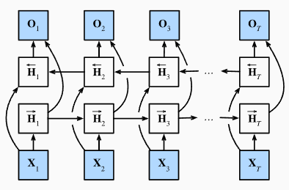
BRNN
Đặc trưng
Notes:
RNN chỉ dự đoán theo chiều tăng của thời gian. Không tận dụng được khả năng tính toán song song của máy tính. Do dữ liệu đầu vào của bước hiện tại được lấy từ hidden state của step trước và đầu vào tại bước này.
Mối liên hệ giữa các chuỗi con bị bỏ qua. Do đó, hiệu suất bị giảm khi độ dài của chuỗi lớn dần. Cụ thể là Vanishing Gradient và Exploding Gradient.

Slide 29
BRNN
Đặc trưng
Notes:
Trong RNN hai chiều, trạng thái ẩn cho mỗi bước thời gian được xác định đồng thời bởi dữ liệu trước và sau bước thời gian hiện tại. RNN hai chiều chủ yếu hữu ích cho việc mã hóa trình tự và ước tính các quan sát được cung cấp theo ngữ cảnh hai chiều.

Slide 30
BRNN
Đánh giá
Notes:
BRNN rất tốn kém để đào tạo do chuỗi gradient dài.

Slide 31
Phân tích đặc điểm
Notes:
Học các đại diện khái niệm y khoa từ EHR
Dự đoán thông tin của lần khám tiếp theo

Slide 32
MeD2VEC
Đặc trưng
- Không phụ thuộc vào tri thức y khoa.
- Tập trung vào diễn giải
Multi-layer Representation Learning for Medical Concepts

Slide 33
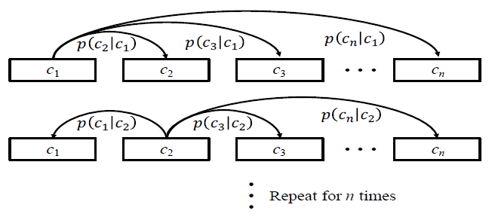
MeD2VEC
Intra-visit Skip-gram
Notes:
Mô hình tất cả các cặp mã y khoa trong một lần khám.
Cụ thể, c_t là các mã trong một lần khám.

Slide 34
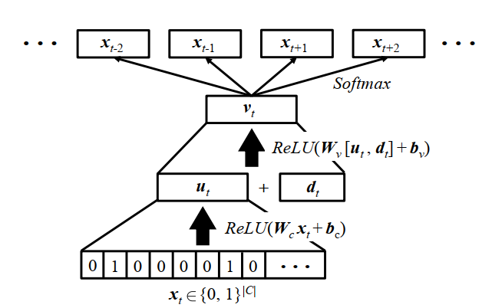
MeD2VEC
Inter-visit Multi-label Classification Loss
Multi-layer perception (MLP)
Notes:
Mô hình các sự liên quan giữa lần khám gần nhau.
Sử dụng multi-layer perception (MLP) để tạo các đại diện tương ứng với mã chuyến thăm.
Cụ thể chính là sử dụng hàm ReLU để tính đại diện chuyến lần khám trung gian u_t và đại diện lần khám cuối v_t.
Sử dụng thông tin nhân khẩu học d_t cùng với u_t để tạo nên v_t.
Các hàm kích hoạt em xin phép không trình bày trong bài thuyết trình này để tránh lãng phí thời gian của mọi người ạ.

Slide 35
MeD2VEC
Đánh giá
Không xét đến bản chất của EHR.
Độ phức tạp phụ thuộc việc học biểu diễn mã.
Notes:
Med2Vec tạo các đại diện thấp chiều cho mã y khoa, nhưng không xét đến bản chất tạm thời của dữ liệu EHR.
Độ phức tạp của Med2Vec bị chi phối bởi quá trình học biểu diễn mã mà chúng ta sử dụng thuật toán Skip-gram. Điều này có nghĩa là việc khai thác thông tin cấp độ lượt khám (để tìm hiểu cách trình bày hiệu quả cho cả lượt thăm khám và mã ) không tốn thêm nhiều chi phí.

Slide 36
DIPOLE
Đặc trưng
o Các biểu diễn được học dễ dàng giải thích và cũng được sử dụng để tìm hiểu tầm quan trọng của mỗi lần khám đến kết quả dự đoán cuối cùng.
o Nhúng mã y tế đa chiều vào không gian ít chiều hơn và đưa các biểu diễn mã vào BRNN để tạo ra trọng thái ẩn.

Slide 37
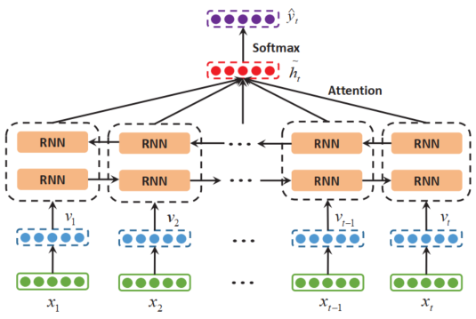
DIPOLE

Slide 38
DIPOLE
Các cơ chế chú ý
o Location-based Attention
o General Attention
o Concatenation Attention
Notes:
o Dipole giới thiệu ba cơ chế chú ý để đo mối liên quan giữa các chuyến thăm cho dự đoán dựa trên độ ưu tiên của từng lần khám:
o Location-based Attention
o General Attention
o Concatenation Attention

Slide 39
DIPOLE
Đánh giá
o Đơn giản và mạnh mẽ để dự đoán chính xác thông tin khám ở tương lai và diễn giải hợp lý kết quả dự đoán mà không phụ thuộc vào tri thức y khoa chuyên môn nào.
o Về bản chất cơ bản là mô hình kết hợp dựa trên BRNN và các cơ chế chú ý.

Slide 40
Notes:
Các mô hình hiện tại sử dụng RNN nhưng gặp phải vấn đề thiếu dữ liệu (ở các bệnh hiếm hoặc các trường hợp đặc biệt). Để đối mặt với điều đó, chúng ta đã đề xuất mô hình dựa trên Graph.

Slide 41
GRAM
Đặc trưng
o Sử dụng chuỗi RNN thời gian xuôi.
o Không xem xét thứ tự các node. Do đó nó làm mất đi tính phân cấp của đồ thị

Slide 42
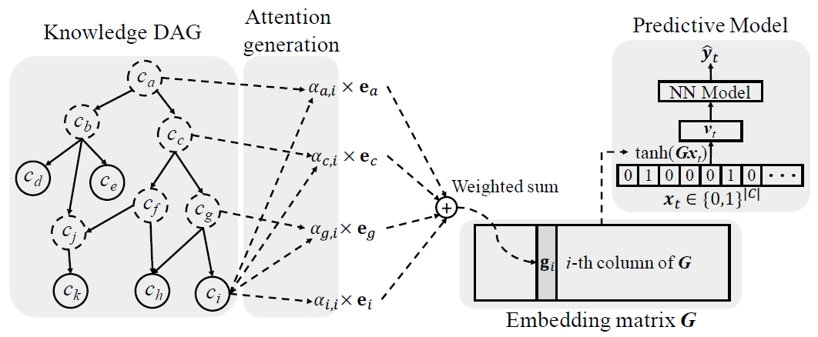
GRAM
Đặc trưng

Slide 43
GRAM
Đánh giá
o Bị giới hạn của mô hình RNN truyền thống là không thể hiệu quả khi thực thi trên chuỗi dài.
o Trên bộ dữ liệu đầy đủ nó không có bất kỳ sự cải thiện nào so với các phương pháp truyền thống.
o GRAM chỉ sử dụng thông tin bản thể học y khoa cho quá trình tìm hiểu biểu diễn.
o GRAM bỏ qua mối quan hệ thứ tự (phân cấp) giữa các node.
o GRAM trở nên nhạy cảm với các đồ thị có nhiều phân cấp.
Notes:
o Tuy vậy, khi xét trên bộ dữ liệu đầy đủ nó không có bất kỳ sự cải thiện nào so với các phương pháp truyền thống.
o GRAM chỉ sử dụng thông tin bản thể học y khoa cho quá trình tìm hiểu biểu diễn mã (tức chỉ có ảnh hưởng đến dự đoán sau cùng). Cụ thể, chỉ sử dụng medical code embeddings M cho quá trình dự đoán cuối cùng mà bỏ qua ancestor code information. Đây cũng chính là sự khác biệt cơ bản của GRAM và KAME.
o Bị giới hạn của mô hình RNN truyền thống là không thể hiệu quả khi thực thi trên chuỗi dài
o GRAM bỏ qua mối quan hệ thứ tự (phân cấp) giữa các node, do đó, nó thường không thể tái tạo lại đầy đủ một DAG đầy đủ ban đầy.
o GRAM trở nên nhạy cảm với các đồ thị có nhiều phân cấp. Cụ thể, đồ thị càng phân cấp thì độ chính xác càng thấp do nó không thể phân biệt thứ tự.

Slide 44
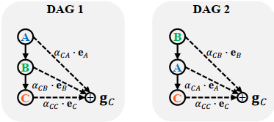
GRAM
Đánh giá
Notes:
Trong đồ thị trên, GRAM cho ra cùng một kết quả g_c. Trong khi đó, thứ tự của các node bị bỏ qua.

Slide 45
GRAM
Đánh giá
Notes:
Chúng ta đã biết qua GRAM, là một mô hình tốt để dự đoán cũng như diễn giải, nhưng có đã tối ưu hay chưa? Chúng ta có thể thấy rằng, một node bất kỳ (trừ node gốc) chỉ sử dụng thông tin từ tổ tiên của nó và bản than nó không có đóng góp gì theo chiều ngược lại. Vậy nếu chúng ta cho tổ tiên học kiến thức từ con cháu thì sẽ như thế nào? Đó là lúc mà HAP ra đời.

Slide 46
HAP
Đặc trưng
o Sự chú ý lan truyền phân cấp thông qua kiến trúc ontology đầy đủ.
o HAP học nhúng nhạy cảm cho khái niệm y khoa từ bất kỳ nhúng khái niệm y khoa nào mà chúng ta có thể để bao phủ toàn bộ kiến trúc ontology.
Notes:
Sự chú ý lan truyền phân cấp thông qua kiến trúc ontology đầy đủ. Một khái niệm y khoa sẽ học thích ứng với nhúng của nó từ tất cả các khái niệm khác thay vì chỉ tổ tiên của nó.
Chúng ta chứng minh rằng HAP học nhúng nhạy cảm cho khái niệm y khoa từ bất kỳ nhúng khái niệm y khoa nào mà chúng ta có thể để bao phủ toàn bộ kiến trúc ontology.

Slide 47
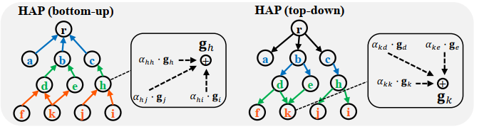
HAP
Tiến trình trọng tâm
Notes:
Một mô hình HAP gồm hai tiến trình trọng tâm:
Bottom up:
Bắt đầu từ lớp thứ 2 từ dưới lên, Node trên cùng cấp có thể thực hiện đồng thời miễn sao các nút con của nó đã xử lý.
Top down:
Bắt đầu từ lớp thứ 2 từ trên xuống.

Slide 48
HAP
Đánh giá
o Đôi khi việc sử dụng đầy đủ tri thức từ kiến trúc ontology không đưa ra kết quả tốt hơn việc chỉ sử dụng một phần.
o Có thể tái tạo lại được đồ thị DAG.
Notes:
Đôi khi việc sử dụng đầy đủ tri thức từ kiến trúc ontology không đưa ra kết quả tốt hơn việc chỉ sử dụng một phần.
Khác với GRAM, HAP sử dựng triệt để mối quan hệ thứ tự của đồ thị, do đó, nó có thể tái tạo lại được đồ thị DAG.

Slide 49
HAP | GRAM
O(|C|.|C’|) | (|e| + |C| + |C’|)
Có xét thứ tự | Không xét thứ tự
Notes:
e : là số cạnh của đồ thị
C’ là số node tổ tiên ít nhất của mỗi node
C là số node lá.
Do đó, độ phức tạp của cái nào tốt hơn còn phụ thuộc vào kiến trúc ontology mà nó đang xét.

Slide 50
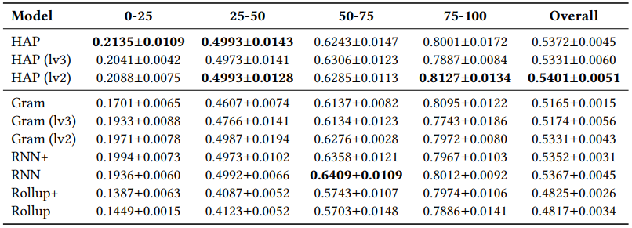
Notes:
Bộ dữ liệu MIMIC-III

Slide 51
KAME
Đặc trưng
o Tìm hiểu biểu diễn mã dựa trên Clinical Classifications Software (CCS) cho ICD.
Notes:
Các biểu diễn mã tìm ra được nhúng vào không gian ít chiều hơn. Sau đó chuyền cho RNN để tạo ra biểu diễn trạng thái ẩn. Các trạng thái ẩn thì được sử dụng để tính trọng số chú ý tri thức với nhúng tổ tiên chuyển đổi. Từ đó tạo ra vector thi thức mới.
o Tổ hợp các trọng thái ẩn tại thời điểm t và vector tri thức được tính toán được chuyển vào lớp softmax để dự đoán các chẩn đoán của cha mẹ tại thời điểm t+1.

Slide 52
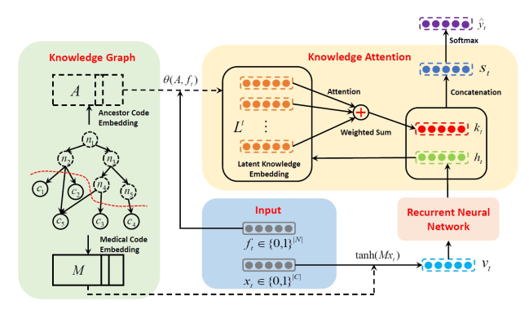
KAME
Mô hình
Notes:
Các biểu diễn mã tìm ra được nhúng vào không gian ít chiều hơn. Sau đó chuyền cho RNN để tạo ra biểu diễn trạng thái ẩn. Các trạng thái ẩn thì được sử dụng để tính trọng số chú ý tri thức với nhúng tổ tiên chuyển đổi. Từ đó tạo ra vector thi thức mới.
o Tổ hợp các trọng thái ẩn tại thời điểm t và vector tri thức được tính toán được chuyển vào lớp softmax để dự đoán các chẩn đoán của cha mẹ tại thời điểm t+1.

Slide 53
KAME
Đánh giá
o Học các nhúng hợp lý (tối ưu) cho node.
o Khám phá ra tri thức chung để cải thiện độ chính xác dự đoán.
o Diễn giải về tầm quan trọng của từng tri thức trong đồ thị.
o Cải thiện rõ rệt về hiệu suất với dữ liệu đầy đủ và không đầy đủ.
o Khai thác thông tin y tế cho toàn bộ quá trình dự đoán
Notes:
o KAME không chỉ học các nhúng hợp lý (tối ưu) cho node mà còn khám phá ra tri thức chung để cải thiện độ chính xác dự đoán với cơ chế chú ý tri thức được đề xuất.
o Bằng các trọng số đã học được, KAME cho chúng ta diễn giải, lời giải thích về tầm quan trọng của từng tri thức trong đồ thị.
o KAME cho thấy những cải thiện rõ rệt về hiệu suất với dữ liệu đầy đủ và không đầy đủ.
o KAME khai thác thông tin y tế cho toàn bộ quá trình dự đoán

Slide 54
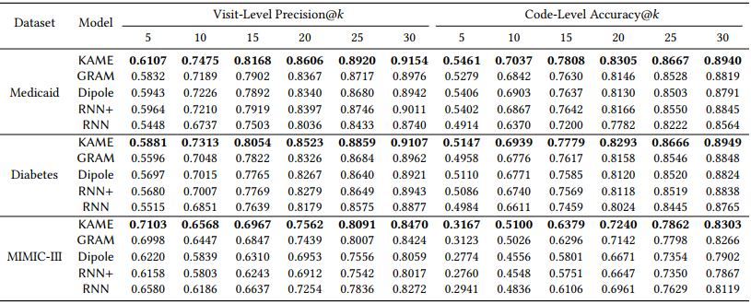
KAME
Đánh giá
Notes:
o KAME không chỉ học các nhúng hợp lý (tối ưu) cho node mà còn khám phá ra tri thức chung để cải thiện độ chính xác dự đoán với cơ chế chú ý tri thức được đề xuất.
o Bằng các trọng số đã học được, KAME cho chúng ta diễn giải, lời giải thích về tầm quan trọng của từng tri thức trong đồ thị.
o KAME cho thấy những cải thiện rõ rệt về hiệu suất với dữ liệu đầy đủ và không đầy đủ.
o KAME khai thác thông tin y tế cho toàn bộ quá trình dự đoán

Slide 55
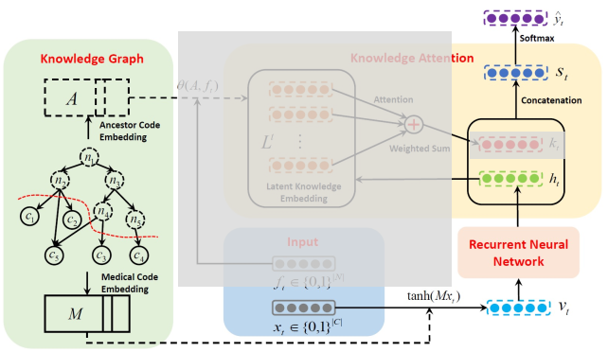
KAME | GRAM
Có Ancestor Code Embedding | Chỉ có Medical Code Embedding
Sử dụng kiến trúc ontology cho cả quá trình | Chỉ chịu ảnh hưởng của ontology tại bước dự đoán cuối cùng
Notes:
Khi xóa bỏ đi quá trình Knowledge Attention thì KAME chính là GRAM.
Ancestor Code Embedding là nền tảng tạo nên tính Knowledge Attention của KAME.

Slide 56
DỰ ĐOÁN rủi ro

Slide 57
RETAIN
Đặc trưng
o Mô hình chú ý thời gian ngược (Reverse time attention model)
Notes:
RETAIN sử dụng mô hình chú ý thời gian ngược (Reverse time attention model), có thể giải thích hợp lý sự đóng góp của mỗi mã y tế xuất hiện trong các lần khám trước cho dự đoán hiện tại.
Đặc trưng khác biệt của RETAIN là tận dụng thông tin dạng choỗi sử dụng cơ chế khởi tạo sự chú ý, trong khi học một biểu diễn có thể diễn giải.
Mô phỏng hành vi của bác sĩ, RETAIN thực thi các lần khám quá khứ trong chuỗi thứ tự thời gian ngược, tạo điều kiện cho các khởi tạo chú ý ổn định hơn. Nhờ đó, RETAIN xác định được các lần khám có ý nghĩa và có ảnh hưởng đến dự đoán.

Slide 58
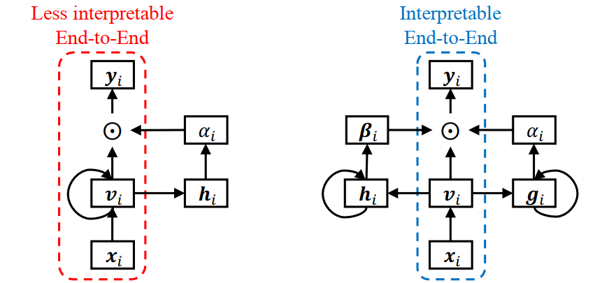
RETAIN
Đặc trưng

Slide 59
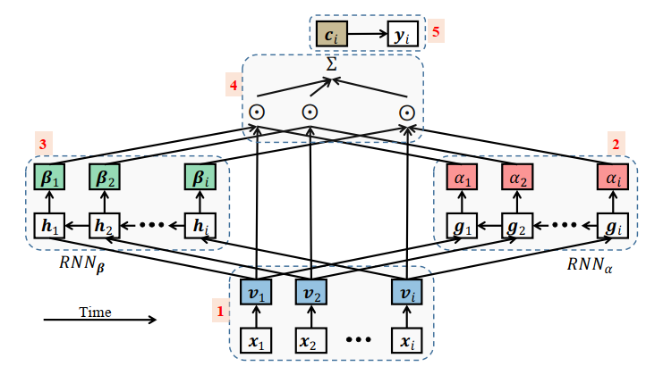
RETAIN
Mô hình
Notes:
Sử dụng 2 RNN thời gian ngược tại quá trình tạo giá trị alpha và beta.

Slide 60
RETAIN
Đánh giá
Không hiệu quả khi thực thi trên chuỗi dài
RETAIN tốt hơn trên dữ liệu có nhiều chỉ mục, nhiều phân loại.
RETAIN duy trì được độ chính xác của RNN trong khi đạt được khả năng giải thích cao hơn.
Notes:
Bị giới hạn của mô hình RNN truyền thống là không thể hiệu quả khi thực thi trên chuỗi dài
RETAIN tốt hơn trên dữ liệu có nhiều chỉ mục, nhiều phân loại. Do đó, trên Medicaid dataset, RETAIN cho kết quả tốt hơn so với Med2Vec.
RETAIN duy trì được độ chính xác của RNN trong khi đạt được khả năng giải thích cao hơn.

Slide 61
medpath
Động lực
o Sự cần thiết của việc kết hợp đồ thị tri thức cá nhân hóa.
o Số lượng mã y tế trùng lặp giữa dữ liệu EHR của từng bệnh nhân và toàn bộ đồ thị tri thức là rất nhỏ.
o Các nguyên nhân hàng đầu của một bệnh mục tiêu cụ thể cho các bệnh nhân khác nhau rất khác nhau.

Slide 62
medpath
Đặc trưng
o Sử dụng các mô hình dự đoán khác như bộ mã hóa.
o MedPath trích xuất thông tin từ đồ thị tri thức cá nhân hóa (Personalized Knowledge Graph).
o Trọng số của đồ thị cho thấy được sự liên quan giữa triệu chứng và mã y khoa.
o Tìm tất cả các tiến triển bệnh (Path) có thể từ PKG để tìm hiểu cách nhúng hiệu quả, từ đó tăng cường các mô hình dự đoán cơ bản.
Notes:
Sử dụng các mô hình dự đoán rủi ro (Dipole, RETAIN, LSAN, HiTANet,…) và bỏ đi lớp phân loại cuối cùng và sử dụng nó như một bộ mã hóa.
Do bộ mã hóa mạng thần kinh đồ thị cho PKG chỉ định trọng số chú ý trên đường tiến triển của bệnh thay vì mã y tế độc lập, MedPath có thể cung cấp giải thích rõ ràng đáng tin cậy trong cụm từ thử nghiệm bằng cách hiển thị đường dẫn trong PKG với trọng số chú ý cao.

Slide 63
medpath
Khả năng diễn giải
o MedPath trích xuất thông tin dựa trên các trích dẫn từ các nguồn đáng tin cậy và các ấn phẩm y tế.
o Kết hợp với đồ thị PKG để lấy các mối liên hệ từ đó đưa ra giải thích có khả năng chính xác cao.

Slide 64
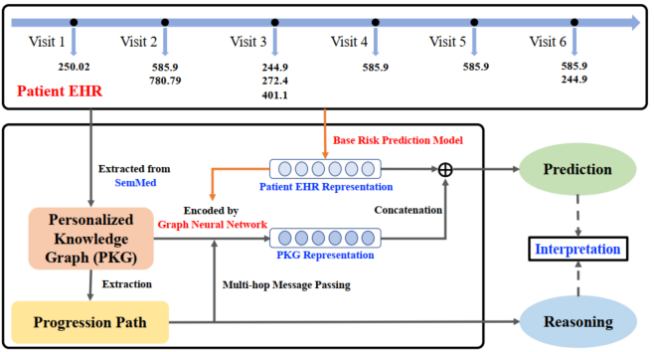
medpath
Tăng cường dự đoán rủi ro sức khỏe thông qua Medical Knowledge Path.

Slide 65
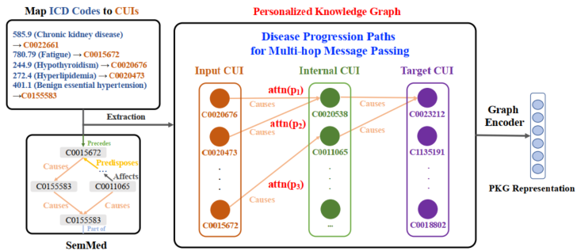
medpath
Notes:
Tiến triển của bệnh có thể được lý giải từ PKG

Slide 66
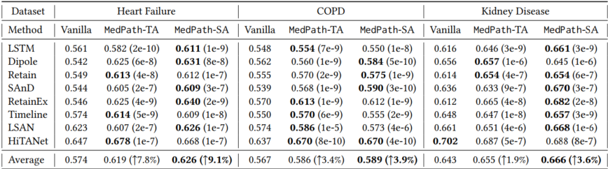
medpath
Kết quả so sánh (dựa trên p-value) cho F1.

Slide 67
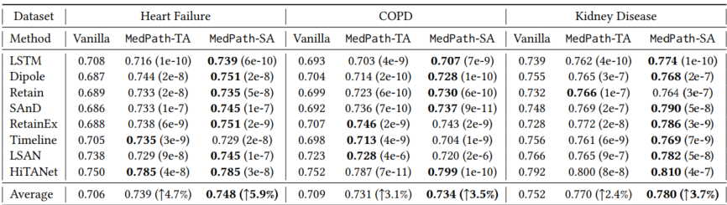
medpath
Kết quả so sánh (dựa trên p-value) cho AUC.
Notes:
Những kết quả này xác nhận rằng MedPath tốt hơn đáng kể hơn các mô hình đơn lẻ.

Slide 68
medpath
Biến thể
o MedPath-TA bao gồm bộ mã hóa đồ thị MHGRN, học các nhúng của đồ thị cá nhân thông qua thông báo nhiều chặng.
o MedPath-SA bao gồm bộ mã hóa LSTM, xử lý việc học đa quan hệ trong các bước nhảy khác nhau.
Notes:
Do bộ mã hóa mạng thần kinh đồ thị cho PKG chỉ định trọng số chú ý trên đường tiến triển của bệnh thay vì mã y tế độc lập, MedPath có thể cung cấp giải thích rõ ràng đáng tin cậy trong cụm từ thử nghiệm bằng cách hiển thị đường dẫn trong PKG với trọng số chú ý cao.

Slide 69
medpath
Đánh giá
o Tính năng mới nhúng kiến thức y tế chuyên nghiệp vào SemMed, giúp lập luận của mạng lưới thần kinh gần hơn với lập luận của các bác sĩ trong đời thực.
o Có thể xác định dễ dàng hơn các mã ICD quan trọng trong hồ sơ có mối liên hệ xác đáng với bệnh mục tiêu giúp nâng cao hiệu quả công việc.
Notes:
Điều gì khiến MedPath cho kết quả tốt hơn mô hình Dipole hay HiTANet?
Trong giai đoạn lập luận, MedPathtìm tất cả các đường dẫn có thể có trong biểu đồ được trích xuất liên kết các nút của các triệu chứng được quan sát và bệnh mục tiêu, đồng thời sử dụng các trọng số đã học của các đường dẫn khác nhau để giải thích rõ ràng kết quả dự đoán

Slide 70
LSAN
Modeling Long-term Dependencies
and Short-term Correlations with Hierarchical Attention
o Khai thác triệt để cấu trúc phân cấp bên trong của EHR.
o Nắm bắt được mức độ chi tiết khác nhau của quá trình tiến triển bệnh giữa các lần khám tạm thời.
Notes:
LSAN là một mô hình đầu cuối (end – to – end)

Slide 71
LSAN
Đặc trưng
o Nhúng lượt thăm khám với sự chú ý ở cấp độ mã chẩn đoán và cấp độ lượt khám.
o Hierarchical Attention Module (HAM)
o Nắm bắt cả sự phụ thuộc dài hạn và mối tương quan ngắn hạn giữa các lượt khám.
o Temporal Aggregation Module (TAM)
Notes:
HAM cung cấp nhiều chi tiết biểu cảm và tính linh hoạt hơn cho việc học đại diện của bệnh nhân, đồng thời đặt nền tảng cho việc giảm các mã chẩn đoán không liên quan trong dữ liệu EHR.
TAM để mô hình hóa quá trình tiến triển của bệnh bằng cách xem xét cả sự phụ thuộc dài hạn và mối tương quan ngắn hạn giữa các lần khám. Thiết kế như vậy có thể loại bỏ thông tin nhiễu giữa các lượt thăm khám và tiếp tục dẫn đến một mô hình dự đoán rủi ro mạnh mẽ.
Hierarchical Attention Module (HAM) and Temporal Aggregation Module (TAM)

Slide 72
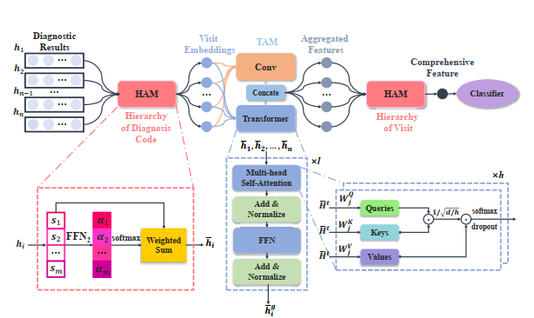
LSAN
Notes:
Đầu tiên học cách nhúng lượt thăm khám với sự chú ý ở cấp độ mã chẩn đoán được thiết kế trong HAM
Suu đó áp dụng TAM để nắm bắt cả sự phụ thuộc dài hạn và mối tương quan ngắn hạn giữa các lượt thăm khám. Đầu ra của TAM được sử dụng để tìm hiểu biểu diễn bệnh nhân toàn diện cuối cùng bằng sự chú ý của mức thăm khám trong HAM.
Cuối cùng, đại diện toàn diện được sử dụng để đưa ra dự đoán. Vì vậy, họ làm việc chặt chẽ với nhau và tăng cường đáng kể lẫn nhau.

Slide 73
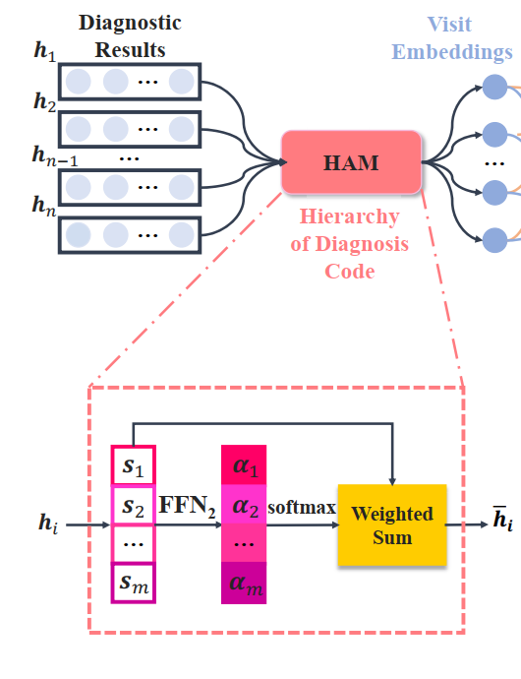
HAM
Notes:
Mô-đun chú ý phân cấp mô tả bản chất phân cấp của dữ liệu EHR và tóm tắt kết quả chẩn đoán theo mức độ liên quan của chúng với bệnh mục tiêu. Cơ chế chú ý trong hệ thống phân cấp của mã chẩn đoán cho phép LSAN tìm hiểu các trọng số khác nhau đối với các mã trong mỗi lần thăm khám tùy theo mức độ liên quan của chúng với bệnh mục tiêu. Sau đó, một phép toán tổng có trọng số trên nhúng mã chẩn đoán được sử dụng để lấy mã nhúng của mỗi lượt thăm khám. Biểu diễn tổng trọng số có thể giữ lại các chi tiết của từng mã chẩn đoán trong khi làm nổi bật mức độ liên quan của chúng bằng các trọng số tương ứng. Tương tự, biểu diễn tổng trọng số trong hệ thống phân cấp lượt thăm khám sẽ tóm tắt chi tiết của từng lượt thăm khám với các trọng số làm nổi bật tầm quan trọng của chúng đối với việc ra quyết định cuối cùng.
Quá trình xử lý bổ sung trong hệ thống phân cấp của mã chẩn đoán có thể ngăn thông tin không liên quan lan truyền đến hệ thống phân cấp trên cùng, điều này rất hữu ích trong việc loại bỏ thông tin nhiễu

Slide 74
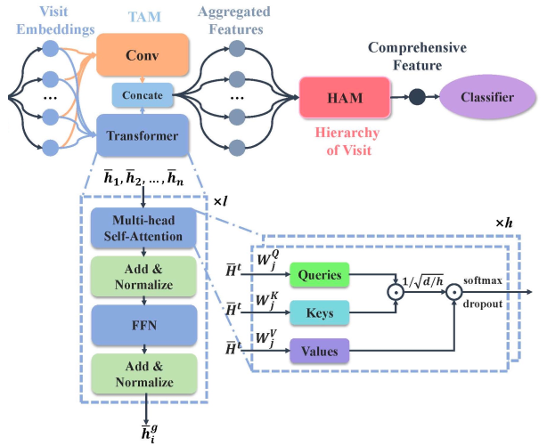
TAM
Notes:
Mô-đun tổng hợp thời gian học hai thông tin thời gian bổ sung bằng cách sử dụng tốt hơn các phụ thuộc dài hạn và tương quan ngắn hạn.
Sự phụ thuộc dài hạn là thông tin tạm thời về cách mỗi lần thăm khám liên quan đến các lần thăm khám còn lại trong toàn bộ hành trình y tế.
Chúng giúp khắc phục thành kiến ​​cá nhân trong mỗi lần khám bằng cách tích hợp kết quả chẩn đoán từ tất cả các lần khám.
Mặt khác, mối tương quan ngắn hạn là cách mọi lượt thăm khám liên quan đến nhau trong một khoảng thời gian ngắn.
Chúng cũng rất quan trọng để loại bỏ thông tin không liên quan trong dữ liệu EHR vì bệnh nhân sẽ có các triệu chứng tương quan với các lần khám lân cận trong từng giai đoạn phát triển của bệnh.
Đối với TAM, nó chọn hai khối xây dựng thích hợp để mô hình hóa chúng trong hệ thống phân cấp lượt thăm khám: nó tìm hiểu sự phụ thuộc dài hạn giữa tất cả các lượt thăm khám của một Transformer và mối tương quan ngắn hạn bởi một lớp tích chập (Conv). Con đường của Transformer rất tốt trong việc sử dụng cấu trúc thời gian dài hạn để có được một đại diện toàn diện và con đường của Conv có thể làm rõ hơn các triệu chứng nổi bật trong các lượt thăm khám lân cận trong từng giai đoạn. Do đó, hai con đường bổ sung này trong TAM giúp LSAN tìm hiểu mức độ phù hợp tốt hơn giữa kết quả chẩn đoán và bệnh đích.

Slide 75
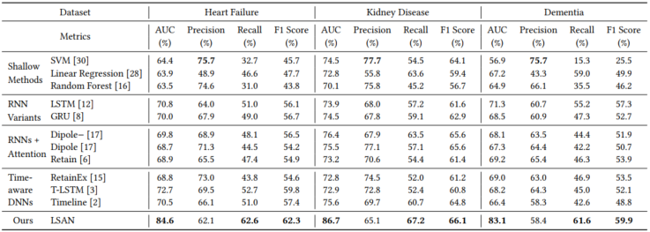
LSAN
Notes:
Kết quả so sánh về khả năng dự đoán chính xác so với các mô hình khác.

Slide 76
LSAN
Đánh giá
Xử lý hiệu quả thông tin nhiễu.
Khả năng diễn giải tốt nhờ tích hợp HAM và TAM.

Slide 77
HiTAnet
Động lực
o Tầm quan trọng của thông tin lịch sử bệnh nhân đối với rủi ro sức khỏe hiện tại không giảm một cách đơn điệu.
o Tầm quan trọng của dấu thời gian trước đó khác nhau giữa các bệnh nhân.
Notes:
Tầm quan trọng của thông tin lịch sử bệnh nhân đối với rủi ro sức khỏe hiện tại không giảm một cách đơn điệu.
Đầu tiên, tiến triển của bệnh không cố định, có thể nhanh hơn, chậm hơn hoặc thậm chí tái phát. Hơn nữa, tầm quan trọng của chẩn đoán liên quan đến mỗi lần khám không nên bị phân rã một cách đơn điệu.
Tầm quan trọng của dấu thời gian trước đó khác nhau giữa các bệnh nhân.
Khi đánh giá rủi ro của bệnh nhân, trước tiên các bác sĩ sẽ tìm hiểu về tình trạng sức khỏe hiện tại của bệnh nhân, chẳng hạn như các triệu chứng, điều kiện tiên quyết và thời gian của chúng. Dựa trên những thông tin này, các bác sĩ có thể phỏng đoán đại khái một số mốc thời gian chính liên quan đến tiến triển của bệnh. Do sự khác biệt giữa các bệnh nhân, nên thay đổi các dấu thời gian quan trọng này đối với các bệnh nhân khác nhau. Tuy nhiên, quá trình này bị bỏ qua bởi công việc hiện có.

Slide 78
HiTAnet
Hierarchical Time-Aware Attention Networks
o Nhúng thông tin thời gian vào các biểu diễn lượt truy cập, sau đó tìm hiểu trọng số chú ý cục bộ cho mỗi lượt truy cập.
o Cơ chế chú ý truy vấn khóa nhận biết thời gian mới.
Notes:
Nó nhúng thông tin thời gian vào các biểu diễn lượt truy cập thay vì giới thiệu hàm phân rã thời gian đơn điệu, sau đó tìm hiểu trọng số chú ý cục bộ cho mỗi lượt truy cập.
cơ chế chú ý truy vấn khóa nhận biết thời gian mới để xác định các bước thời gian chính trong số các lần khám lịch sử của bệnh nhân trong dữ liệu EHR của họ. Nó sử dụng biểu diễn tổng thể của bệnh nhân làm vectơ truy vấn và thời gian nhúng của mỗi lần khám làm vectơ chính.

Slide 79
HiTAnet
Mô hình
o Đánh giá cục bộ
o Kết hợp thông tin thời gian và thông tin thăm khám
o Tìm hiểu các trọng số chú ý cục bộ cho các lần khám và biểu diễn tổng thể cho từng bệnh nhân.
o Tổng hợp toàn cục
o Cơ chế truy vấn khóa nhận biết thời gian.
Notes:
HiTANet bao gồm hai giai đoạn, đó là giai đoạn đánh giá cục bộ và giai đoạn tổng hợp toàn cầu.
Giai đoạn đánh giá cục bộ xử lý thử thách C1 và có Transformer nhận biết thời gian có thể tìm hiểu các trọng số chú ý theo thời gian cho các lượt truy cập riêng lẻ. Nó kết hợp thông tin thời gian và thông tin thăm khám, đồng thời tìm hiểu các trọng số chú ý cục bộ cho các lần khám và biểu diễn tổng thể cho từng bệnh nhân. Thông qua việc nhúng thông tin thời gian vào các vectơ, nó tránh được một cách hiệu quả những nhược điểm do hàm phân rã thời gian đơn điệu gây ra.
Để giải quyết thách thức C2, chúng tôi thiết kế một giai đoạn tổng hợp toàn cầu, nơi chúng tôi đề xuất cơ chế chú ý truy vấn khóa nhận biết thời gian. Nó sử dụng biểu diễn tổng thể do Transformer nhận biết thời gian xuất ra làm vectơ truy vấn và tạo trọng số chú ý toàn cầu của mỗi lượt truy cập từ chế độ xem toàn cầu bằng cách sử dụng lại thông tin thời gian.
Cuối cùng, chúng tôi kết hợp hai cơ chế chú ý này lại với nhau để có được các đại diện của bệnh nhân để dự đoán rủi ro bệnh tật.

Slide 80
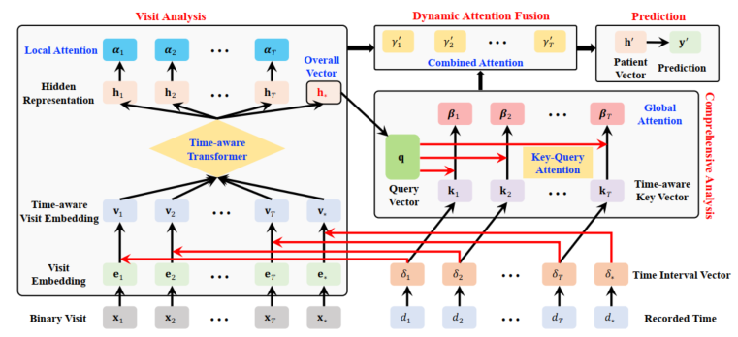
Hitanet
Notes:
Mô hình HiTANet. Mô hình bao gồm ba thành phần chính.

Slide 81
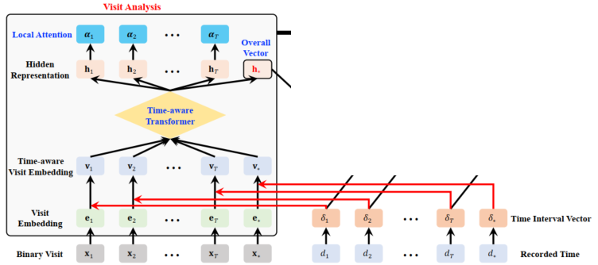
Visit analysis
Notes:
Thành phần đầu tiên là phân tích chuyến thăm cấp địa phương. Transformer nhận biết thời gian được sử dụng để lập mô hình cho mỗi lượt truy cập EHR và tạo trạng thái ẩn của mỗi lượt truy cập, trạng thái này sau đó được sử dụng để tạo trọng số chú ý cục bộ.

Slide 82
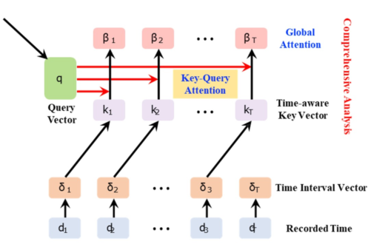
Comprehensive analysis
Notes:
Thành phần quan trọng thứ hai là phân tích toàn diện ở cấp độ toàn cầu. Biểu diễn chẩn đoán tổng thể được sử dụng làm vectơ truy vấn và thông tin thời gian được nhúng được coi là vectơ chính.
Chú ý truy vấn khóa nhận biết thời gian được áp dụng để tạo trọng số chú ý toàn cầu.

Slide 83
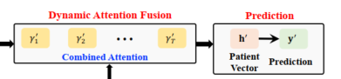
Attention fusion and prediction
Notes:
Thành phần hợp nhất chú ý động được sử dụng để kết hợp hai trọng số chú ý này. Cuối cùng, một đại diện bệnh nhân mới thu được dựa trên các trọng số chú ý kết hợp và các đại diện ẩn, được sử dụng thêm để đưa ra dự đoán.

Slide 84
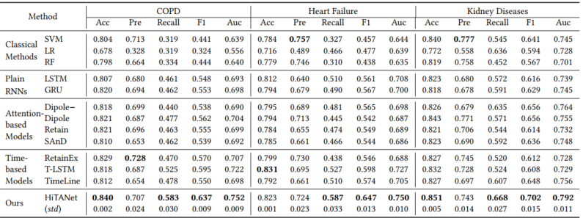
HITANET
Notes:
Hiệu suất trung bình đạt được.

Slide 85
HiTAnet
Đánh giá
o Sử dụng thông tin thời gian đa cấp độ.
o Nắm bắt hiệu quả các mối quan hệ bệnh lý.
o Nắm bắt được hiệu quả của các quá trình điều trị.
o Quá trình suy luận của HiTANet trong dự đoán rủi ro rất dễ hiểu
Notes:
với các phương pháp tiếp cận tiên tiến nhất, HiTANet không chỉ sử dụng thông tin thời gian ở cả cấp độ địa phương và toàn cầu mà còn là một cách tiếp cận linh hoạt nhưng mạnh mẽ để dự đoán rủi ro.

Slide 86
Đề xuất điều trị

Slide 87
Vấn đề Đa bệnh
Đặc trưng
o Sự xảy ra đồng thời của các trường hợp y tế tổ hợp.
o Cách thức truyền thống của việc kê đơn là dựa trên trực giác của bác sĩ.
o Những quyết định lâm sàng có thể không tối ưu do thiếu tri thức.

Slide 88
Tri thức ẩn trong ehr
Đặc trưng
o EHR lưu lại lịch sử y tế toàn diện của bệnh nhân:
o Chẩn đoán
o Liệu trình điều trị
o …

Slide 89
Mô hình đề xuất hiện tại
o Phương pháp đề xuất thuốc dựa trên tình trạng sức khỏe hiện tại.
o Phương pháp đề xuất thuốc dựa trên lịch sử khám bệnh.
o Sự tương tác thuốc bất lợi (DDI)
Notes:
1) Các mô hình khuyến nghị dùng thuốc dựa trên trường hợp (Instance-based medication recommendation models) thực hiện khuyến nghị chỉ dựa trên lần gặp hiện tại và không xem xét lịch sử bệnh nhân theo thời gian.
Kết quả là, một bệnh nhân bị tăng huyết áp mới được chẩn đoán có thể sẽ được điều trị giống như một bệnh nhân khác bị tăng huyết áp mãn tính không kiểm soát được. Hạn chế như vậy ảnh hưởng đến độ chính xác và tiện ích của các khuyến nghị.
2) Các phương pháp khuyến nghị dùng thuốc theo chiều dọc (Longitudinal medication recommendation methods ) tận dụng sự phụ thuộc thời gian trong lịch sử bệnh nhân theo thời gian để dự đoán thuốc trong tương lai.
Tuy nhiên, theo hiểu biết tốt nhất của chúng tôi, không ai trong số họ xem xét tính an toàn của thuốc trong mô hình của họ, đặc biệt là bỏ qua các tương tác bất lợi giữa thuốc và thuốc (DDI) khó ngăn ngừa hơn phản ứng bất lợi của thuốc đơn lẻ. Thuốc có thể tương tác khi chúng được kê đơn và dùng cùng nhau, do đó DDI thường gặp ở những bệnh nhân có tình trạng sức khỏe phức tạp. Ngăn chặn DDI là rất quan trọng vì chúng có thể dẫn đến suy giảm sức khỏe hoặc thậm chí tử vong.

Slide 90
LEAP
Đặc trưng
o Học thực hành kê đơn từ dữ liệu EHR
o Sử dụng biểu diễn phân tán để mã hóa các chấn đoán và thuốc men.
o Sử dụng RNN để lập mô hình xác suất tạo ra loại thuốc tiếp theo trong kế hoạch điều trị.
Notes:
Trong phương pháp đề xuất thuốc dựa trên tình trạng sức khỏe hiện tại LEAP là một ví dụ điển hình.
Phân tách khuyến nghị điều trị thành các quyết định tuần tự.
• Học thực hành kê đơn từ dữ liệu EHR
• Sử dụng biểu diễn phân tán để mã hóa các chẩn đoán và thuốc men.
• Sử dụng Mạng thần kinh tái phát (RNN) để lập mô hình xác suất tạo ra loại thuốc tiếp theo trong kế hoạch điều trị.
Phần này em không được truy cập tài liệu của tác giả nên không thể làm chi tiết hơn được ạ.

Slide 91
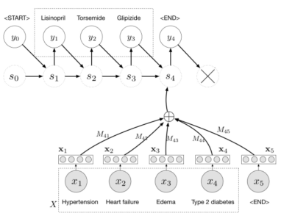
LEAP
Mô hình
Notes:
LEAP xây dựng khung học tập đa nhãn đa phiên bản và đề xuất một biến thể của mô hình trình tự-tosequence dựa trên cơ chế chú ý nội dung để dự đoán sự kết hợp của các loại thuốc dựa trên chẩn đoán của bệnh nhân.

Slide 92
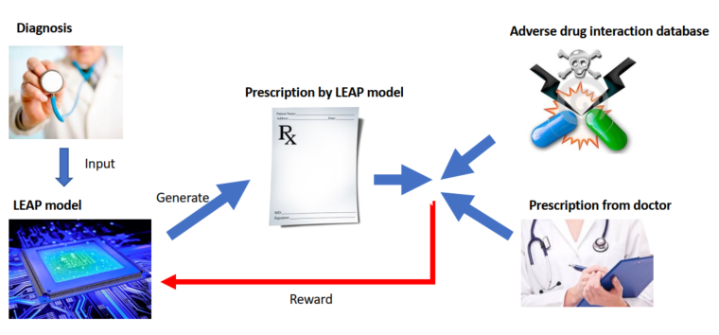
LEAP
Mô hình

Slide 93
GAMENet
Graph Augmented MEmory Networks
o Truy vấn bệnh nhân dựa trên các biểu diễn được học bởi mạng thần kinh hồi quy kép (Dual-RNN).
o Mô-đun bộ nhớ tăng cường biểu đồ động và tích hợp.
Notes:
Đối mặt với những thách thức về:
Sự phụ thuộc phức tạp giữa các bệnh lý và cách điều trị
Sự tương tác thuốc bất lợi
Lịch sử khám bệnh
Một mô hình học sâu từ đầu đến cuối lấy cả dữ liệu EHR của bệnh nhân theo chiều dọc và cơ sở kiến ​​thức về thuốc trên DDI làm đầu vào và nhằm mục đích tạo ra khuyến nghị kết hợp thuốc hiệu quả và an toàn .
Cụ thể GAMENet bao gồm:
1) truy vấn bệnh nhân dựa trên các biểu diễn được học bởi mạng thần kinh hồi quy kép (Dual-RNN)
2) mô-đun bộ nhớ tăng cường biểu đồ động và tích hợp. Nó xây dựng và hợp nhất trên nhiều nguồn dữ liệu (thông tin sử dụng thuốc từ kiến ​​thức EHR và DDI từ cơ sở kiến ​​thức về thuốc) với mạng tích chập đồ thị (GCN) trong Ngân hàng bộ nhớ (MB). Do đó, kiến ​​thức về việc sử dụng kết hợp thuốc và mối quan hệ tương tác thuốc-thuốc được tích hợp.
Nó tiếp tục ghi lịch sử bệnh nhân vào bộ nhớ động (DM) ở dạng khóa-giá trị (key-value), bắt chước các truy xuất dựa trên trường hợp trong thực hành lâm sàng, tức là xem xét các biểu hiện bệnh nhân tương tự từ DM. Thông tin từ mô-đun bộ nhớ tăng cường đồ thị có thể được truy xuất bằng biểu diễn bệnh nhân dưới dạng truy vấn để tạo đầu ra bộ nhớ. Sau đó, đầu ra bộ nhớ và truy vấn sẽ được nối để đưa ra các đề xuất hiệu quả và an toàn.

Slide 94
GAMENet
Mô hình
o Mô-đun nhúng y tế.
o Mô-đun biểu diễn bệnh nhân.
o Mô-đun bộ nhớ tăng cường đồ thị.
Notes:
GAMENet bao gồm các thành phần sau:
mô-đun nhúng y tế,
mô-đun biểu diễn bệnh nhân
mô-đun bộ nhớ tăng cường đồ thị.

Slide 95
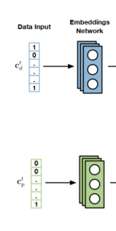
Module nhúng y tế

Slide 96
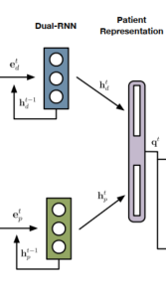
Module đại diện bệnh nhân
Notes:
Để cho phép đề xuất thuốc được cá nhân hóa phù hợp với dữ liệu EHR của bệnh nhân, chúng tôi thiết kế Dual-RNN để tìm hiểu các biểu diễn của bệnh nhân từ dữ liệu EHR đa phương thức trong đó mỗi RNN chỉ mã hóa một loại mã y tế. Lý do là rất có thể một cuộc thăm khám lâm sàng thiếu phương thức (ví dụ: chỉ có phương thức chẩn đoán mà không có thủ thuật). Do đó, chúng tôi mô hình hóa các phương thức thủ tục và chẩn đoán riêng biệt bằng cách sử dụng hai RNN.

Slide 97
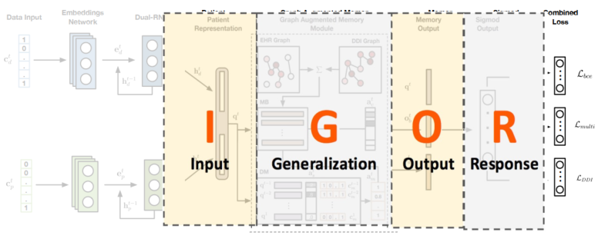
Module bộ nhớ tăng cường đồ thị
Notes:
Mạng bộ nhớ tăng cường đồ thị được cấu thành từ các thành phần bộ nhớ I, G, O, R
Để tận dụng kiến thức về thuốc, chúng tôi xây dựng một mô-đun bộ nhớ tăng cường đồ thị không chỉ nhúng và lưu trữ biểu đồ EHR và biểu đồ DDI dưới dạng dữ kiện trong Ngân hàng Bộ nhớ (MB), mà còn chèn lịch sử bệnh nhân vào dạng khóa-giá trị Bộ nhớ Động (DM) vào nắm bắt đầy đủ các thông tin từ các quan điểm khác nhau. Lấy cảm hứng từ mô hình được đề xuất trong bài báo của Jason Weston và các đồng sự, bốn thành phần bộ nhớ I, G, O, R được đề xuất mô phỏng kiến trúc của máy tính hiện đại theo một cách nào đó:

Slide 98
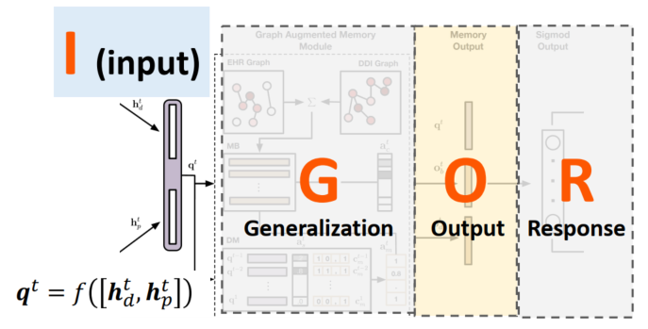
Input memory representation
Notes:
I: Biểu diễn bộ nhớ đầu vào chuyển đổi đầu vào thành truy vấn để đọc bộ nhớ. Ở đây chúng ta có thể sử dụng các trạng thái ẩn từ Dual-RNN.

Slide 99
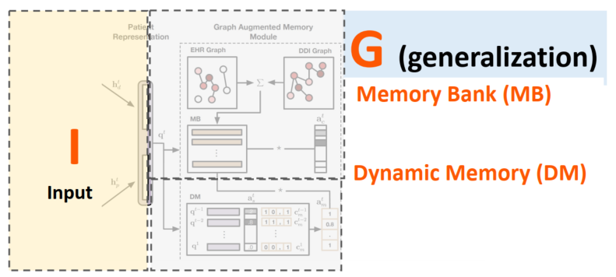
Generalization
Notes:
G: Tổng quát hóa là quá trình tạo và cập nhật biểu diễn bộ nhớ. Chúng tôi thiết kế mô-đun bộ nhớ bằng cách lưu trữ biểu đồ biểu diễn bộ nhớ tăng cường dưới dạng dữ kiện trong Ngân hàng bộ nhớ (MB) và chèn lịch sử bệnh nhân vào Bộ nhớ động (DM) dưới dạng các cặp khóa-giá trị để nắm bắt đầy đủ thông tin từ các chế độ xem khác nhau

Slide 100
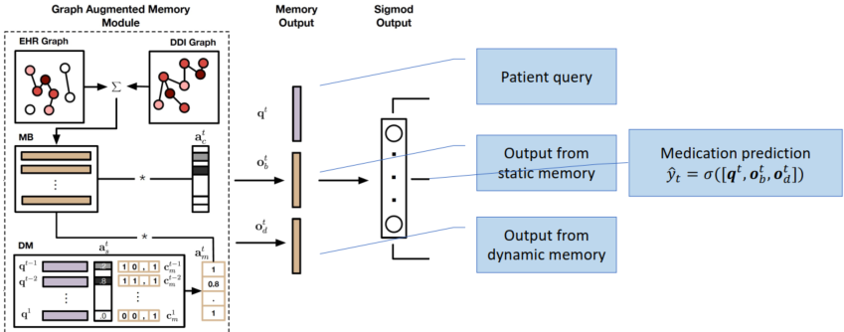
Output memory representation and response
Notes:
O: Biểu diễn bộ nhớ đầu ra tạo ra các đầu ra với biểu diễn bệnh nhân (truy vấn) và trạng thái bộ nhớ hiện tạ.
R: Phản hồi là bước cuối cùng để sử dụng biểu diễn bệnh nhân và đầu ra bộ nhớ để dự đoán thuốc đa nhãn

Slide 101
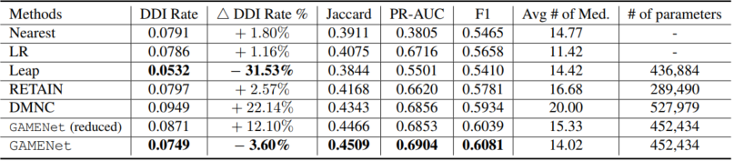
Kết quả
Notes:
So sánh hiệu suất của các phương pháp khác nhau

Slide 102
GAMENet
Đánh giá
o Hiệu quả trong việc giảm tỉ lệ DDI.
Notes:
Trong công việc này, chúng tôi đã trình bày GAMNet, một mô hình học sâu từ đầu đến cuối nhằm tạo ra các đề xuất kết hợp thuốc hiệu quả và an toàn thông qua mạng bộ nhớ có ngân hàng bộ nhớ được tăng cường bằng cách sử dụng thuốc tích hợp và đồ thị DDI cũng như bộ nhớ động dựa trên tiền sử bệnh nhân.
GAMNet được tối ưu hóa để cân bằng giữa tính hiệu quả và an toàn bằng cách kết hợp khả năng dự đoán sai lệch đa nhãn từ dữ liệu EHR và DDI đối với kiến ​​thức DDI.
Kết quả thử nghiệm về EHR trong thế giới thực cho thấy GAMNet vượt trội hơn tất cả các đường cơ sở trong các biện pháp đo lường hiệu quả và đạt được mức giảm tỷ lệ DDI 3:60% từ dữ liệu EHR hiện có. Khi chúng tôi nhận thấy sự đánh đổi giữa các biện pháp hiệu quả và an toàn, một hướng nghiên cứu có thể bổ ích trong tương lai là đề xuất đồng thời các thuốc thay thế có cùng dấu hiệu của thuốc có hại nhưng sẽ không gây ra DDI bất lợi.

